Slide 1
Психологические критерии успешности учителя, воспитателя, обучающихся воспитанников с ОВЗ.

Slide 2
« Учитель – это человек, который учится всю жизнь, только в этом случае он обретает право учить».
/Лизинский В.М./

Slide 3
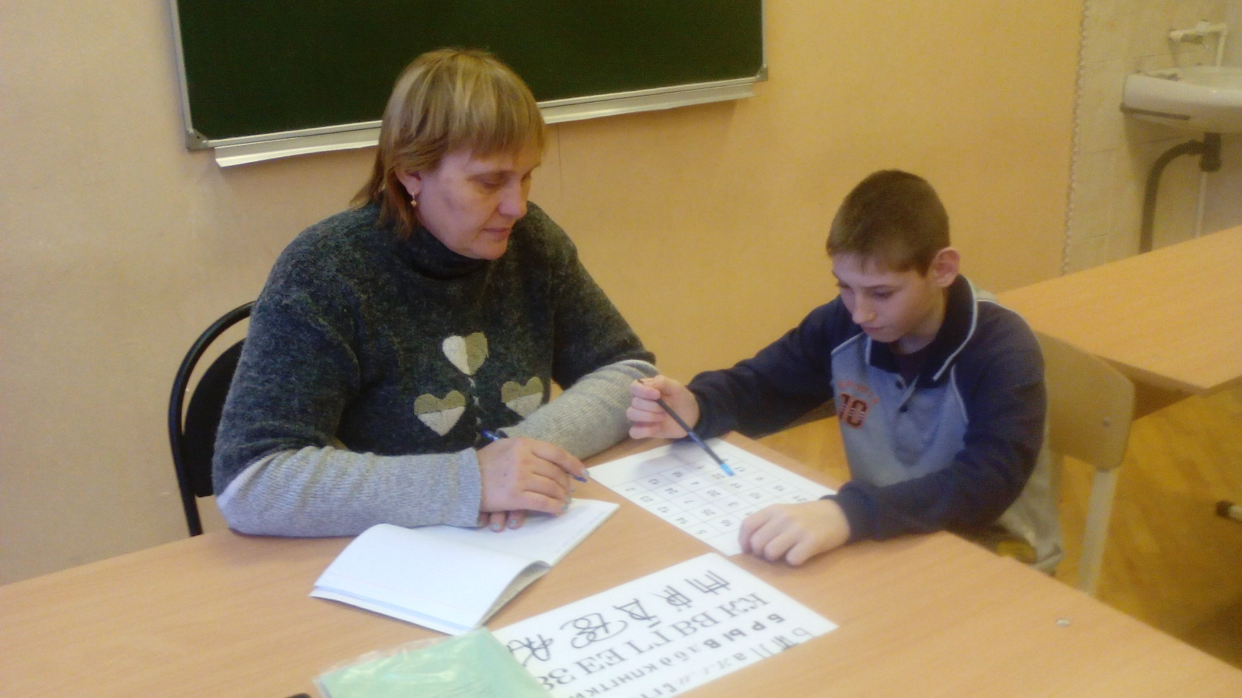

Slide 4
Критерии успешности ученика
1.Успешность учащегося в учебной и вне учебной деятельности.
2. Физическое и психическое здоровье.
3. Желание и интерес учащегося посещать школу.
4. Признание его успешности педагогами и сверстниками.

Slide 5
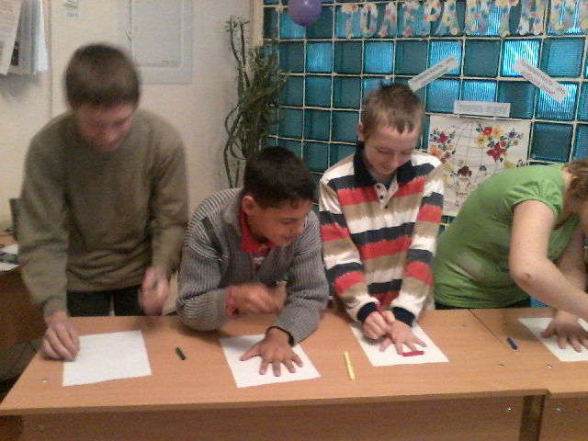

Slide 6
Психологические критерии успешности учителя, воспитателя
1 критерий – интерес, мотивация
2 критерий – сознательное обучение, воспитание
3 критерий – взаимоотношения в
системе «учитель – ученик»,
«воспитатель - ученик»
4 критерий – учет индивидуальных особенностей ученика

